Slide 1
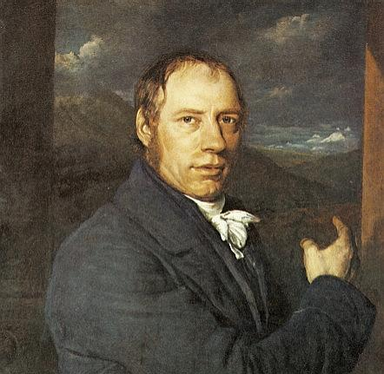
Richard Trevithick
Šedová, 20F
- vynálezce první funkční parní lokomotivy -

Slide 2
* 13. dubna 1771, Illogan
† 22. dubna 1833, Dartford
britský vynálezce, inženýr
jeho otec byl důlní mistr, Trevithick byl tedy již od dětství v kontaktu s parními stroji
právě v dolech u svého otce zahájil svoji kariéru vynálezce, sestrojil vysokotlaký stroj který si nechal později patentovat

Slide 3
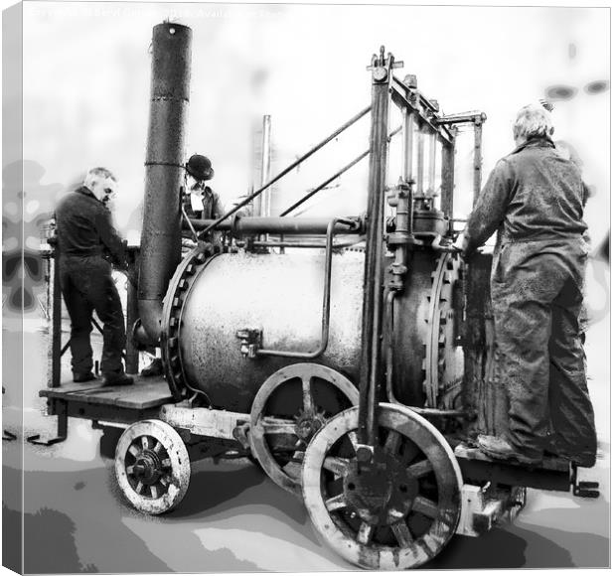
Cesta k první lokomotivě
začátkem Trevithickova snažení byli různé pokusy v dolu u jeho otce, které ovoce přinesly v roce 1801, kdy sestrojil první parní stroj schopný samostatného pohybu
jméno tohoto stroje bylo „Bafající ďábel, byl to první vůz který nebyl poháněn koňmi, nýbrž párou
poprvé ho otestoval v městě Camborne, kde v jednu chvíli převezl až 12 osob

Slide 4
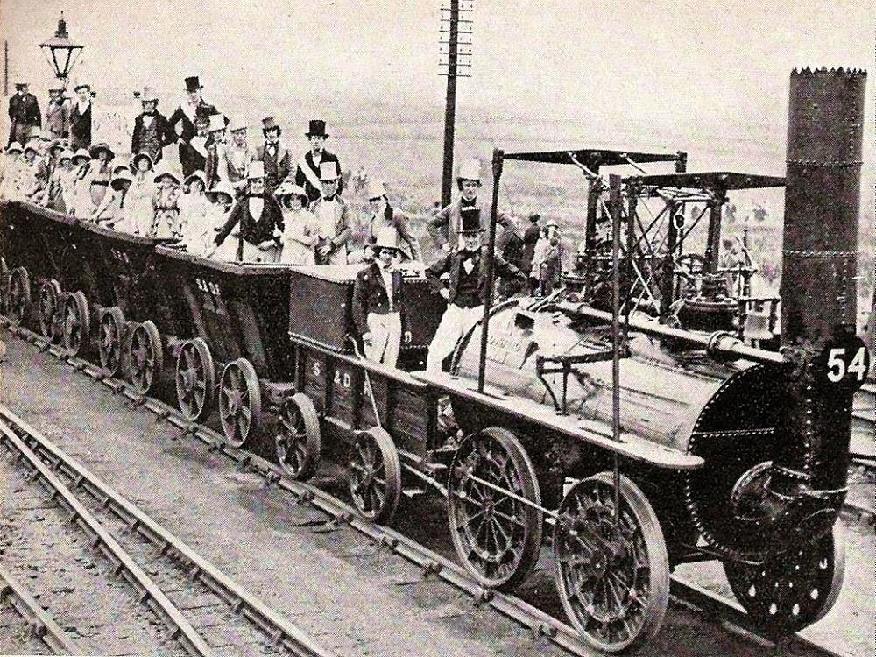
Slavný rok 1804
první lokomotivu na světě sestavil Trevithick v roce 1804, její průměrná rychlost byla asi kolem 8 km/h
její první jízda se uskutečnila 21. února 1804, jela úsek dlouhý asi 16 km (z Penydarrenu do Abercynononu), uvezla 10 tun rudy, 5 vagonů a 70 lidí, cesta trvala celkově 4 hodiny a 5 minut

Slide 5
Zdroje :
https://www.eurooldtimers.com/cze/historie-clanek/778-richard-trevithick-a-jeho-lokomotiva.html
https://ekonom.cz/c1-66723500-21-2-1804-prvni-jizda-parni-lokomotivy
https://www.google.com/search?q=prvn%C3%AD+lokomotiva+trevithick&rlz=1C1GGRV_enCZ796CZ810&sxsrf=ALeKk005XabXrKT-xN_hoB6Rmuoi4KyFLQ:1620554879511&source=lnms&tbm=isch&sa=X&ved=2ahUKEwiolLqvrbzwAhXuCRAIHeqCCkUQ_AUoAXoECAEQAw&biw=1821&bih=800#imgrc=9q0VAmQt9DNysM
https://www.google.com/search?q=the+puffing+devil&tbm=isch&ved=2ahUKEwiTkP7LqLzwAhVDZxoKHUjRCoMQ2-cCegQIABAA&oq=the+puffing+devil&gs_lcp=CgNpbWcQAzIECAAQEzoECCMQJzoFCAAQsQM6AggAOgQIABADOggIABAIEB4QEzoECAAQHlDmtQNYuZwEYLyeBGgFcAB4AIAB1wGIAYkPkgEGMTkuMi4xmAEAoAEBqgELZ3dzLXdpei1pbWfAAQE&sclient=img&ei=fa-XYNPdCcPOaciiq5gI&bih=876&biw=1821&rlz=1C1GGRV_enCZ796CZ810#imgrc=ZR8BIfOyoc03QM&imgdii=QH2zEu68FoEKUM
https://cs.wikipedia.org/wiki/Richard_Trevithick

